Slide 1
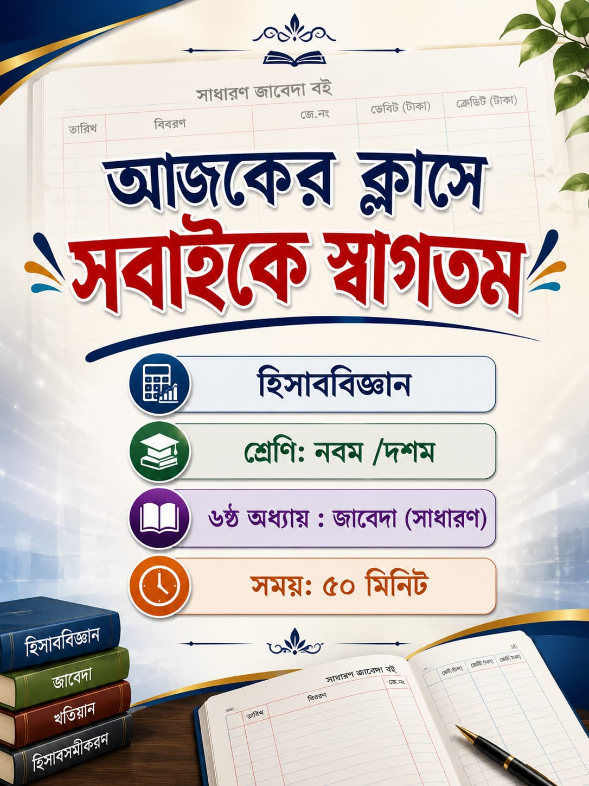

Slide 2


Slide 3
পূর্বজ্ঞান যাচাই
১। লেনদেন বলতে কি বুঝ?
২। সম্পদ ও দায় বলতে কি বুঝ?
৩। আয় ও ব্যয় বলতে কি বুঝ?

Slide 4
রহিম একটি ছোট মুদি দোকান এর মালিক।সততা ,নিষ্ঠা ও নায্য মূল্যে পন্য বিক্রয়ে তার যথেষ্ঠ সুনাম থাকায় প্রতিদিন তার ব্যবসায়ে অনেক ক্রেতা আসে। ফলে প্রতিদিন অনেক লেনদেন হয়। তার এক ক্রেতা তাকে বলল "আমি গত সপ্তাহে আপনার দোকান থেকে ২,৫০০ টাকার পন্য নিয়েছিলাম।“ রহিম কিছুতেই মনে করতে পারছিল না। তখন সে ভাবল—"সব লেনদেন যদি লিখে রাখতাম তাহলে তো সহজেই খুঁজে পেতাম!"
এখন প্রশ্ন হলো ব্যবসায়ের লেনদেনগুলো কীভাবে মনে রাখা সম্ভব?

Slide 5
পাঠের শিরোনাম:—
হিসাবের প্রাথমিক বই –
জাবেদা (Journal)

Slide 6
শিখনফল (Learning Outcomes):
✅ জাবেদার সংজ্ঞা বলতে পারবে,
✅ জাবেদার গুরুত্ব ব্যাখ্যা করতে পারবে,
✅ ব্যবসায়িক লেনদেনের ডেবিট ও ক্রেডিট নির্ণয় করতে পারবে,
✅ সাধারণ জাবেদা প্রস্তুত করতে পারবে।

Slide 7
জাবেদা কী?
সংজ্ঞা : ব্যবসায়ের লেনদেনসমূহ সংঘটিত হওয়ার পর তারিখের ক্রমানুসারে ডেবিট ও ক্রেডিট বিশ্লেষণ করে সর্বপ্রথম যে বইতে লিপিবদ্ধ করা হয় তাকে জাবেদা বলে।
মনে রাখো:
📌 হিসাবের প্রাথমিক বই
📌 সহকারী বই
📌 Book of Original Entry

Slide 8
জাবেদার
গুরুত্ব
তারিখের ক্রমানুযায়ী সংরক্ষণ
ভুল হওয়ার সম্ভাবনা কমে।
খতিয়ানে স্থানান্তর সহজ হয়।
ভবিষ্যতে তথ্য ভান্ডার
হিসাবের ধারাবাহিকতা রক্ষা
জবাবদিহিতা সৃষ্টি

Slide 9
ডেবিট–ক্রেডিট নির্ণয় সহজ নিয়ম
১.সম্পদ
⬆️ বৃদ্ধি → ডেবিট
⬇️ হ্রাস → ক্রেডিট
২.দায়
⬆️ বৃদ্ধি → ক্রেডিট
⬇️ হ্রাস → ডেবিট

Slide 10
ডেবিট–ক্রেডিট নির্ণয় সহজ নিয়ম
মূলধন
⬆️ বৃদ্ধি → ক্রেডিট
⬇️ হ্রাস → ডেবিট

Slide 11
আয়
⬆️ বৃদ্ধি → ক্রেডিট
⬇️ হ্রাস → ডেবিট
ব্যয়
⬆️ বৃদ্ধি → ডেবিট
⬇️ হ্রাস → ক্রেডিট

Slide 12
এখন আমরা শিখব জাবেদায় লেনদেন লিপিবদ্ধ করণ পদ্ধতি
নগদে আসবাবপত্র ক্রয় ১০,০০০টাকা
আসবাবপত্র হিসাব –ডেবিট ------সম্পদ বৃদ্ধি
নগদান হিসাব –ক্রেডিট ------সম্পদ হ্রাস

Slide 13
ধারে পন্য ক্রয় ১০,০০০টাকা
ক্রয় হিসাব –ডেবিট ------ব্যয় বৃদ্ধি
পাওনাদার হিসাব –ক্রেডিট ------দায় বৃদ্ধি

Slide 14
মালিক ব্যবসায়ে ১০,০০০টাকা বিনিয়োগ করেন
নগদান হিসাব –ডেবিট ------সম্পদ বৃদ্ধি
মূলধন হিসাব –ক্রেডিট -----দায় বৃদ্ধি

Slide 15
নগদে পন্য বিক্রয় ১০,০০০টাকা
নগদান হিসাব –ডেবিট ------সম্পদ বৃদ্ধি
বিক্রয় হিসাব –ডেবিট ------আয় বৃদ্ধি

Slide 16
চেকে ভাড়া প্রদান ১০০০টাকা
ভাড়া হিসাব –ডেবিট ------ব্যয় বৃদ্ধি
ব্যাংক হিসাব –ক্রেডিট ------সম্পদ হ্রাস

Slide 17
৫মিনিট
একক কাজ
নিম্নের লেনদেনগুলো লক্ষ্য কর।
১। নগদে যন্ত্রপাতি বিক্রয় ২০,০০০টাকা
২। কমিশন প্রাপ্তি ২০০০টাকা
৩। বাকীতে পন্য ক্রয় ১০,০০০টাকা
১। লেনদেনগুলোর ডেবিট ও ক্রেডিট নির্ণয় কর

Slide 18
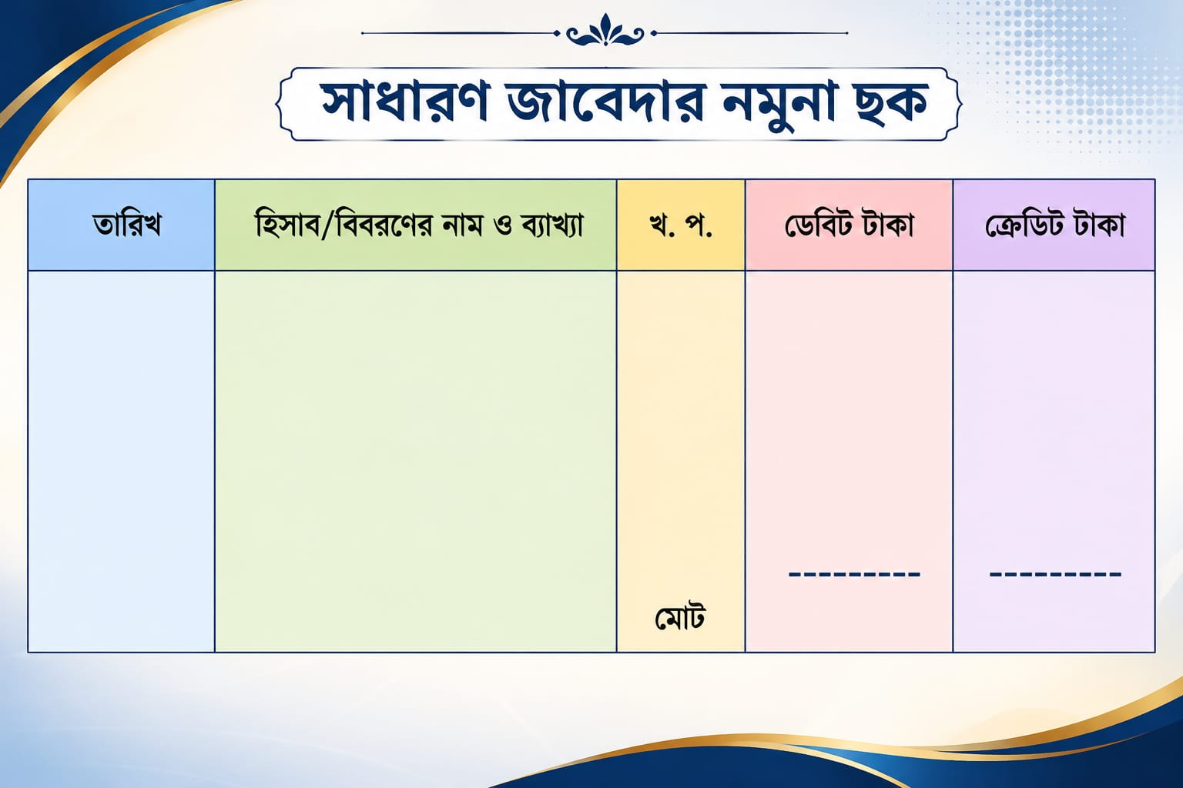

Slide 19
এসো শিখি সাধারণ জাবেদা প্রস্তুতের পদ্ধতি
নিম্নের উদাহরণটি লক্ষ্য কর।
মীম ২০২৬ সালের জানুয়ারি- ১ তারিখে
নগদ ৫০,০০০ টাকা নিয়ে ব্যবসা শুরু।
জানুয়ারি- ৫ নগদে পন্য ক্রয় করেন ১২,০০০টাকা
উপরোক্ত লেনদেনগুলো সাধারণ জাবেদায় লিপিবদ্ধ কর।

Slide 20
সাধারণ জাবেদা বই
২০২৬
জানুয়ারি- ১
জানুয়ারি- ৫
নগদান হিসাব --------ডে:
মূলধন হিসাব ------ক্রে:
(ব্যবসায়ে মূলধন আনয়ন)
৫৫ ৫০,০০০
৫৫ ৫০,০০০
ক্রয় হিসাব --------ডে:
নগদান হিসাব ------ক্রে:
(নগদে পন্য ক্রয় )
৫৫ ১২,০০০
৫৫ ১২,০০০
৫৫ ৬২,০০০
৫৫ ৬২,০০০

Slide 21
দলীয় কাজ -৮মিনিট
নিম্নের উদাহরণটি লক্ষ্য কর।
জনাব আল আমিন জানুয়ারি- ১ তারিখে ৫০,০০০ টাকা নিয়ে ব্যবসা শুরু করেন।
জানুয়ারি- ১০ নগদে পন্য বিক্রয় করেন ১০,০০০টাকা
জানুয়ারি- ২৭ ঘর ভাড়া পরিশোধ করেন ১০,০০০টাকা
জানুয়ারি- ৩০ কর্মচারীকে বেতন প্রদান করেন ১০,০০০টাকা
উপরোক্ত লেনদেনগুলো সাধারণ জাবেদায় লিপিবদ্ধ কর।

Slide 22
মূল্যায়ন- ৫মিনিট
কোনটি হিসাবের প্রাথমিক বই?
দায় বৃদ্ধি কোন পেলে দায় হিসাব কি হবে?
কর্মচারিকে বেতন প্রদান ৬.০০০টাকা কোন হিসাব ক্রেডিট হবে?
নগদে পন্য ক্রয় কোন হিসাব ডেবিট হবে?

Slide 23

দলীয় কাজ- ৮মিনিট
নিম্নের উদাহরণটি লক্ষ্য কর।
তাছমীম ২০২৬ সালের জানুয়ারি- ১ তারিখে ৫০,০০০ টাকার আসবাবপত্র
নিয়ে ব্যবসা শুরু করেন।
জানুয়ারি- ৬ ধারে পন্য ক্রয় করেন ১০,০০০টাকা
জানুয়ারি- ১০ নগদে পন্য বিক্রয় করেন ১,০০০টাকা
জানুয়ারি- ১২ ঘরভাড়া পরিশোধ করেন ২,০০০টাকা
উপরোক্ত লেনদেনগুলো সাধারণ জাবেদায় লিপিবদ্ধ কর।

